Slide 1
Machine Learning
Neural Network
Optimizer
SGD ▸ Momentum ▸ RMSProp ▸ Adam
Week 13
* 교재 슬라이드를 수정하여 작성됨

Slide 2
12강 복습: 학습 루프와 optimizer.step()
# Week 12 학습 루프 pred = net.forward(X_batch) loss = loss_fn.forward(pred, Y_batch) grad = loss_fn.backward() net.backward(grad) optimizer.step(net) # ← 이 한 줄!
forward : 입력 → 예측
loss.forward : 예측 vs 정답
loss.backward : 출력층 gradient
net.backward : 모든 층 dW, db 계산
optimizer.step : dW, db 로 파라미터 갱신
지금까지의 optimizer = SGD 한 종류뿐. 오늘은 더 똑똑한 optimizer 들을 만든다.
질문
1. SGD 는 언제 잘 작동하고 언제 실패하는가? 2. 어떻게 더 빠르고 안정적으로 만들 수 있는가?
2

Slide 3
오늘 다룰 내용
1
2
3
4
5
Gradient
SGD
Momentum
RMSProp
Adam
Descent
Stochastic
운동량
적응적 학습률
M + RMS
실전: Iris / MNIST 에서 4 종 optimizer 비교
→ 실습을 하고 과제로 연결됨
3

Slide 4
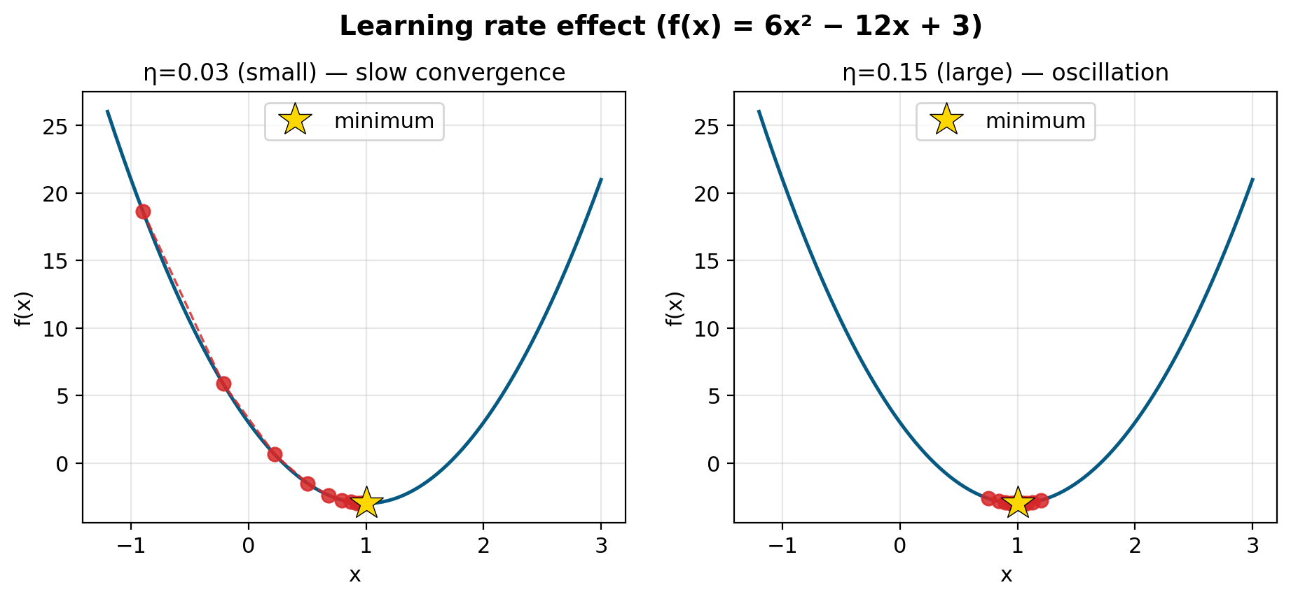
Vanilla Gradient Descent — 학습률의 영향
W ← W − η · ∇L
η : 학습률 (step 크기)
학습률 두 가지 극단
η 작음 : 안정적이지만 느린 수렴
η 큼 : 빠르지만 진동 / 발산 위험
f(x) = 6x² − 12x + 3, minimum at x=1
η 선택은 학습의 성패를 좌우 — "적당한 η" 를 찾는 게 SGD 의 첫 번째 어려움
다음 슬라이드: 학습률 하나로 해결 안 되는 더 큰 문제 — 골짜기 지형
4

Slide 5
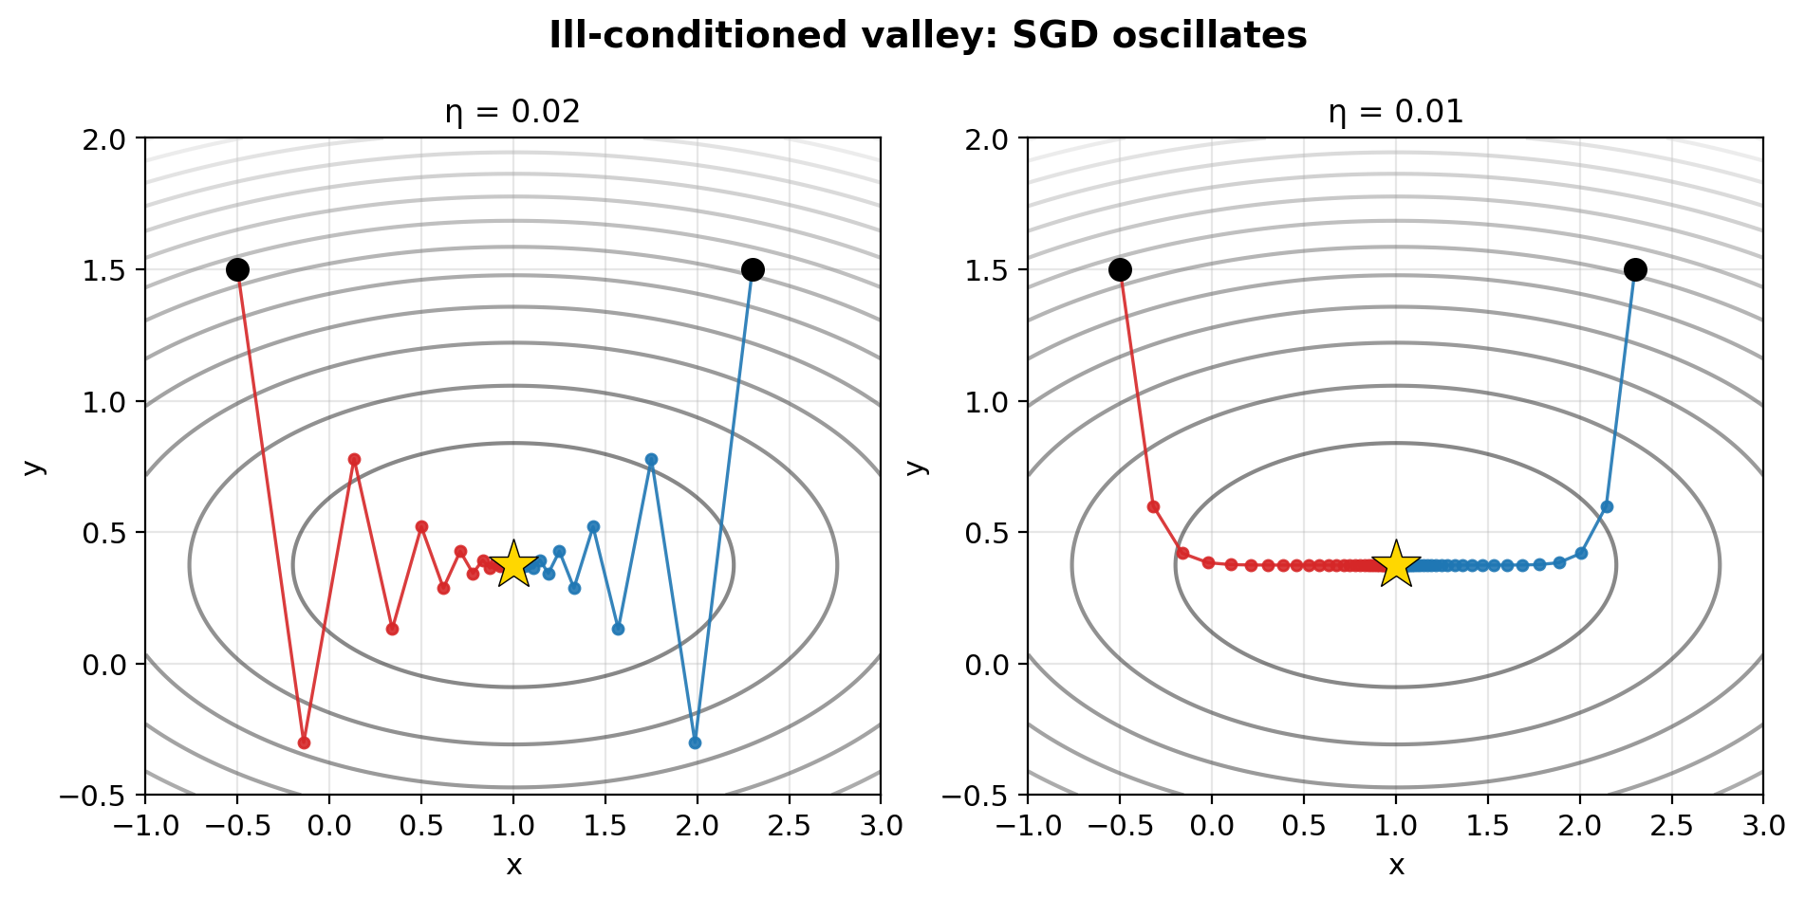
골짜기 지형 — 학습률의 딜레마
f(x,y) = 6x² + 40y² − 12x − 30y + 3
y축 곡률이 x축의 약 7배 — 신경망에서 흔한 ill-conditioned 손실 표면
η 큼 → y축 진동, η 작음 → x축 너무 느림. SGD 단독으로는 양립 불가.
해법: y축 진동을 줄이거나, 차원별로 다른 step 크기를 — Momentum / RMSProp
5

Slide 6
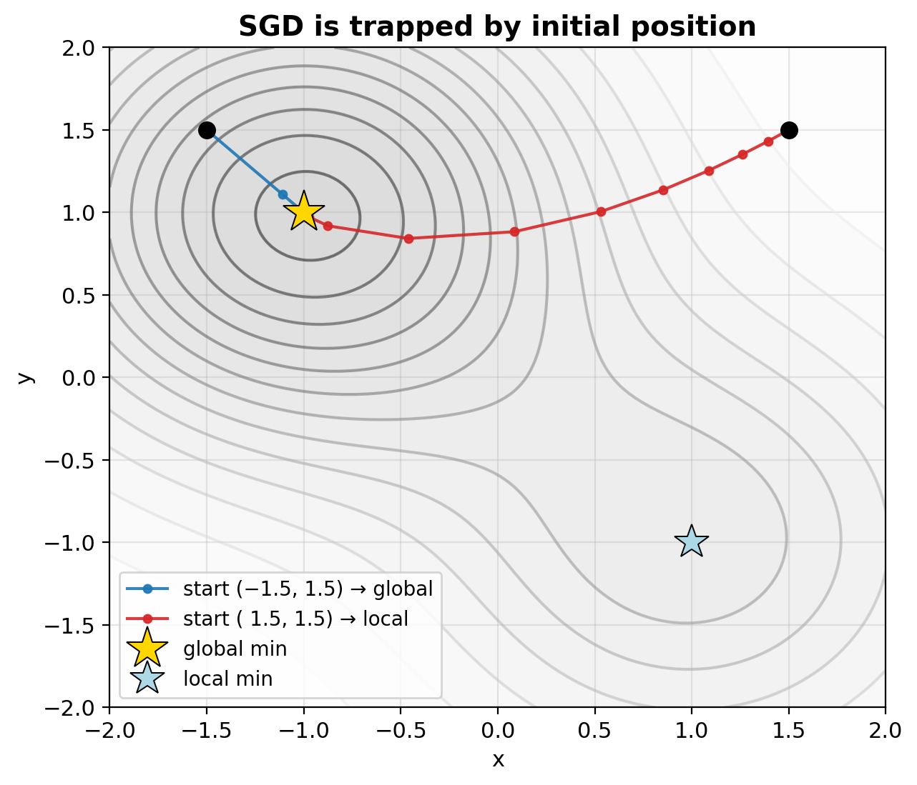
Local Minimum — 출발점에 종속
두 개의 극소점 (global / local)
왼쪽 출발 (−1.5, 1.5) → 깊은 골짜기 (global min)
오른쪽 출발 (1.5, 1.5) → 얕은 골짜기 (local min)
벗어나는 두 가지 방법
① 미니배치의 잡음 (noise)
SGD 의 무작위성이 작은 봉우리를 우연히 넘어가게 함
② 운동량 (momentum)
이전 step 의 방향으로 "관성"을 줘서 봉우리를 넘김
6

Slide 7
SGD — Stochastic Gradient Descent
Batch GD
Mini-batch SGD
전체 데이터로 한 번에 gradient 계산
θ ← θ − η · ∇L(θ; 전체 데이터)
장점 : 안정적, 진짜 gradient
단점 : 데이터가 크면 1 step 도 비쌈
local minimum 에 갇힘
미니배치로 gradient 근사
θ ← θ − η · ∇L(θ; mini-batch)
장점 : 계산 빠름, 잡음이 local min 탈출에 도움
단점 : gradient 가 "진짜" 가 아니라 추정치
경로가 흔들림 (oscillation)
"SGD" 라고 부르지만 사실 미니배치 (32 ~ 256). 잡음은 단점이자 장점.
7

Slide 8
SGD 의 세 가지 한계 → 세 가지 해법
SGD 의 한계
해법
1
골짜기 진동
1
Momentum
큰 학습률이면 가파른 방향에서 oscillation
이전 방향에 관성을 더해 진동 ↓
2
느린 수렴
2
RMSProp
평탄한 방향에서는 step 이 너무 작음
차원별 step 크기를 자동 조정
3
학습률 민감
3
Adam
η 하나가 모든 파라미터·모든 step 에 동일
Momentum + RMSProp — 두 효과 모두
Adam 이 "기본 선택" 이 된 이유 — 세 가지 한계를 한꺼번에 완화
8

Slide 9
Momentum — 관성을 추가하다
v ← μ·v − η·∇L
θ ← θ + v
물리적 직관
v = 속도 (velocity)
μ = 마찰 계수 (보통 0.9)
η = 가속도의 크기
장점
주의점
✓ 일관된 방향은 누적 → 가속
✓ 진동 방향은 상쇄 → 안정화
✓ 작은 봉우리를 관성으로 통과
✓ 골짜기를 따라 빠르게 흐름
✗ 학습률 η 에 여전히 민감
✗ μ 가 너무 크면 minimum 을 지나침
✗ velocity 저장으로 메모리 2배
→ Nesterov momentum 이 개선 변형
9

Slide 10
RMSProp — 차원별 학습률 자동 조정
s ← ρ·s + (1−ρ)·g²
θ ← θ − η · g / (√s + ε)
핵심 아이디어
s = gradient 제곱의 이동 평균
= "이 차원의 최근 변동 크기"
큰 g 가 자주 → √s ↑ → step ↓
작은 g 가 자주 → √s ↓ → step ↑
결과: 가파른 방향은 자동으로 step 을 줄이고, 평탄한 방향은 늘려간다.
→ 골짜기 지형(slide 5)에서 SGD 의 딜레마를 자동으로 해결.
ρ = 0.9 (옛 정보 90% + 최근 정보 10%) | ε = 1e-8 (0 으로 나누기 방지)
10

Slide 11
Adam — Momentum + RMSProp
# 1차 모멘트 (Momentum)
m ← β₁·m + (1−β₁)·g
# 2차 모멘트 (RMSProp)
v ← β₂·v + (1−β₂)·g²
# 편향 보정
m̂ = m / (1−β₁ᵗ), v̂ = v / (1−β₂ᵗ)
# 파라미터 갱신
θ ← θ − η · m̂ / (√v̂ + ε)
권장값 (논문 기본)
η = 10⁻³
β₁ = 0.9
β₂ = 0.999
ε = 10⁻⁸
왜 Adam 이 기본?
✓ Momentum 의 진동 억제
✓ RMSProp 의 적응 학습률
✓ 편향 보정으로 초기 안정
✓ 학습률에 둔감 (Slide 18)
11

Slide 12
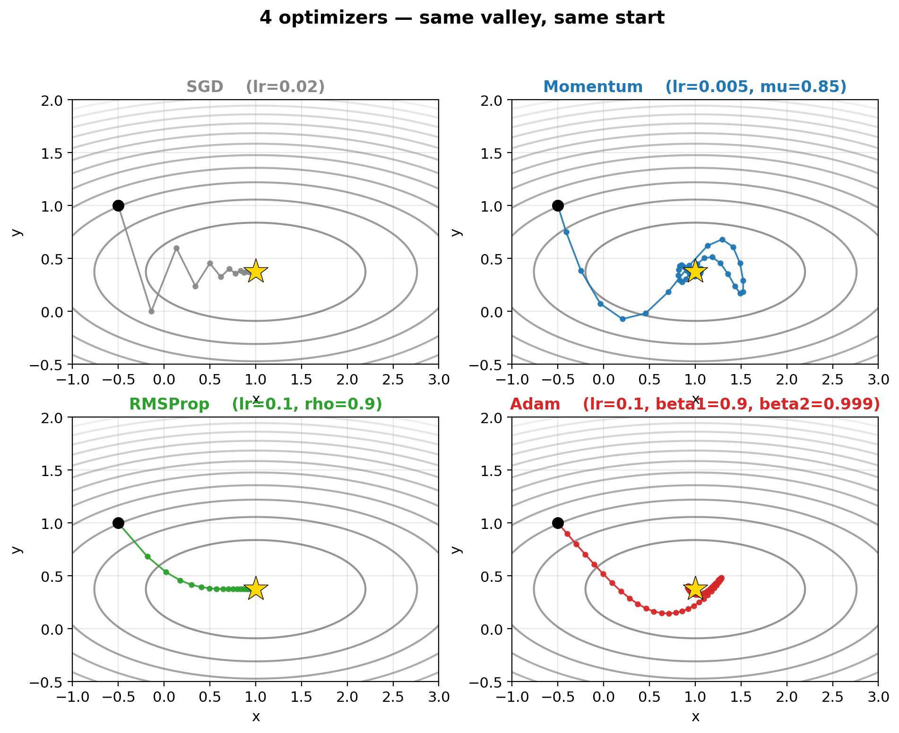
4 종 Optimizer 궤적 — 같은 골짜기, 같은 출발점
수식만으로 안 보이는 "왜" — 같은 문제에서 optimizer 별로 완전히 다른 길을 간다.
12

Slide 13
코드 진화 — neural_network.py → _v2.py
Week 12 — v1
Week 13 — v2
class Dense(Layer):
def update(self, lr):
self.W -= lr * self.dW
self.b -= lr * self.db
# 학습 루프
net.update(lr=0.01)
문제: Momentum 추가하려면 Dense 안에 velocity 변수까지 넣어야 함. 층의 정의와 갱신 규칙이 섞임.
class Dense(Layer):
def params_and_grads(self):
return [(self.W, self.dW),
(self.b, self.db)]
# 학습 루프
optimizer.step(net)
해법: Layer 는 "내 파라미터/그래디언트는 이것" 만 알려주고, 갱신 규칙은 Optimizer 가 담당. 두 책임 분리.
PyTorch / Keras 가 쓰는 구조와 동일 — 옛 코드와 새 코드의 diff 를 보며 "왜 진화했는지" 이해
13

Slide 14
구현 — Optimizer base + SGD
공통 인터페이스
SGD 구현
class Optimizer: def step(self, net): for layer in net.layers: for param, grad in \ layer.params_and_grads(): self._update(param, grad) def _update(self, param, grad): raise NotImplementedError
class SGD(Optimizer): def __init__(self, lr=0.01): self.lr = lr def _update(self, param, grad): param -= self.lr * grad # in-place 갱신!
각 optimizer 는 _update 한 줄만 다르면 끝. Momentum / RMSProp / Adam 도 같은 패턴.
다음 슬라이드: Momentum, RMSProp, Adam 의 _update 구현 비교
14

Slide 15
Momentum / RMSProp / Adam — _update 비교
Momentum
RMSProp
Adam
def _update(self, p, g): k = id(p) if k not in self.v: self.v[k] = \ np.zeros_like(p) self.v[k] = ( self.mu * self.v[k] - self.lr * g) p += self.v[k]
def _update(self, p, g): k = id(p) if k not in self.s: self.s[k] = \ np.zeros_like(p) self.s[k] = ( self.rho * self.s[k] + (1-self.rho) * g**2) p -= self.lr * g / ( np.sqrt(self.s[k]) + self.eps)
def _update(self, p, g): k = id(p) # ... init m, v ... self.m[k] = (b1*m + (1-b1)*g) self.v[k] = (b2*v + (1-b2)*g**2) m_hat = m / (1 - b1**t) v_hat = v / (1 - b2**t) p -= self.lr * m_hat / ( np.sqrt(v_hat) + eps)
공통 패턴: id(p) 로 상태 저장 → 수식 적용 → p in-place 갱신. 핵심 "공식 두세 줄" 만 다르다.
15

Slide 16
사용 예시 — Optimizer 한 줄만 바꾸면 끝
# 1. 네트워크 — 어떤 optimizer 든 똑같음
net = Network()
net.add(Dense(784, 128)); net.add(ReLU()); net.add(Dense(128, 10))
loss_fn = SoftmaxCE()
# 2. ▼ 이 한 줄만 바꿔보자
optimizer = SGD(lr=0.01)
# optimizer = Momentum(lr=0.01, mu=0.9)
# optimizer = RMSProp(lr=0.001)
# optimizer = Adam(lr=0.001)
# 3. 학습 — 호출은 그대로
fit(net, X, Y, loss_fn, optimizer, epochs=10, batch_size=64)
이게 PyTorch / Keras 의 핵심 디자인. 네트워크 = 모델 정의, Optimizer = 학습 전략.
16

Slide 17
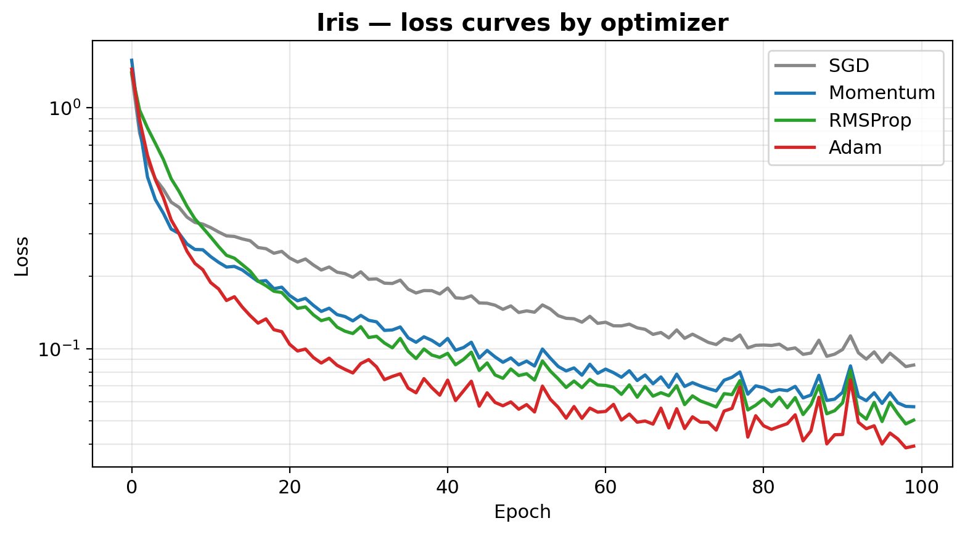
실험: IRIS 분류 — 4 종 optimizer 비교
실험 설정
네트워크: 4 → 16 → 3
epochs: 100, batch: 16
동일 초기 가중치 (seed=0)
Optimizer | final loss
SGD | 0.085
Momentum | 0.058
RMSProp | 0.052
Adam | 0.041
Adam > RMSProp > Momentum > SGD (수렴 속도). 정확도는 모두 97.8% — Iris 는 너무 쉬워서 차이 안 남.
→ 더 어려운 문제에서 차이가 커진다. 다음: 학습률 민감도
17

Slide 18
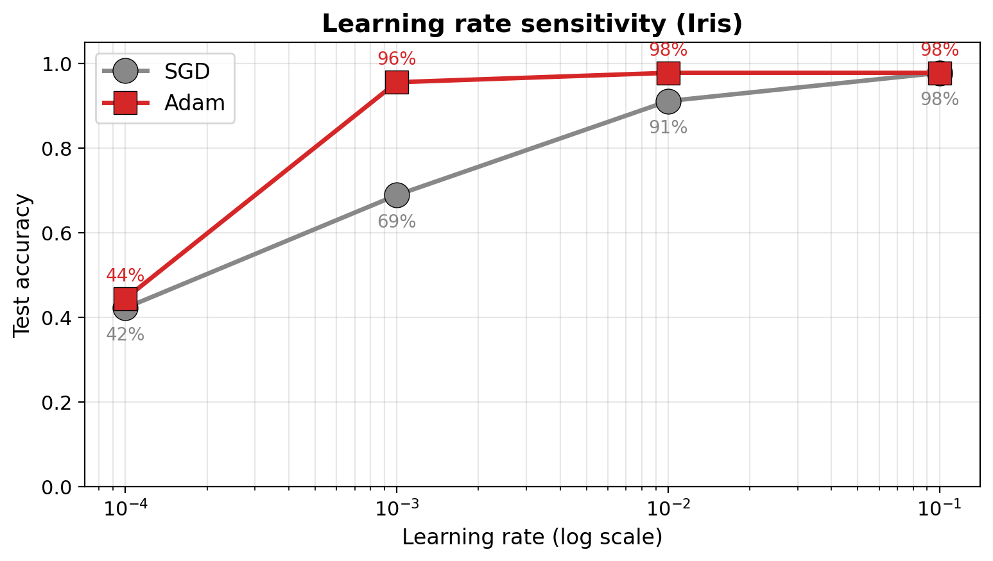
Adam 의 강점: 학습률에 둔감
같은 IRIS 문제, 학습률만 4 단계로 변화시킬 때 최종 test accuracy
실용적 의미
SGD : lr=10⁻⁴ 면 42%, lr=10⁻¹ 면 98% — lr 선택이 결과를 좌우.
Adam : lr=10⁻³ 부터 이미 96%, lr 4 배 변화에도 거의 비슷 — 튜닝 부담 ↓.
18

Slide 19
정리 — 어떤 optimizer 를 언제?
 | 핵심 아이디어 | 장점 | 약점
SGD | θ ← θ − η·g | 단순, 메모리 ↓ | 진동, 느림, lr 민감
Momentum | 이전 velocity 누적 | 진동 ↓, 골짜기 빠르게 | lr 여전히 민감
RMSProp | 차원별 g² 추적 → lr 자동 | 평탄/가파른 방향 자동 | 관성 효과 없음
Adam | Momentum + RMSProp | 두 효과 모두, lr 둔감 | 메모리 2배
실전 가이드
1
처음엔 Adam (lr=10⁻³) — 거의 항상 무난한 성능
2
성능을 더 짜내야 하면 SGD + Momentum + lr scheduling (이미지 분류 SOTA 들이 즐겨 씀)
3
메모리가 빠듯하면 SGD / Momentum (Adam 은 m, v 저장으로 메모리 2배)
19

Slide 20
숙제: Optimizer 비교 실험
구성 (5 부분)
학습 목표
Part 1
Optimizer 4 종 직접 구현
40 pt
✓ 4 종 optimizer 수식을 코드로 옮기기
✓ IRIS / MNIST 학습 곡선 직접 그려보기
✓ 학습률 변화가 결과에 미치는 영향 측정
✓ 그래프 근거로 의견 정리하기
Part 2
IRIS 학습 곡선 비교
25 pt
Part 3
MNIST optimizer 비교
25 pt
Part 4
학습률 민감도 측정
10 pt
Part 5
분석 질문 4 개
20 pt
제출 파일
week13_homework.ipynb
→ 끝까지 실행한 결과 + 분석 답변
Hint: Adam 의 t (time step) 누락이 가장 흔한 버그 — XOR 로 미리 검증할 것
20

